Slide 1
PHÒNG GIÁO DỤC VÀ ĐÀO TẠO QUẬN LONG BIÊN
TRƯỜNG MẦM NON GIA THƯỢNG
Đề tài: Rèn kỹ năng bê ghế.
Đối tượng: 24-36 tháng.
Người thực hiện: Trần Thị Bích Quyên.

Slide 2
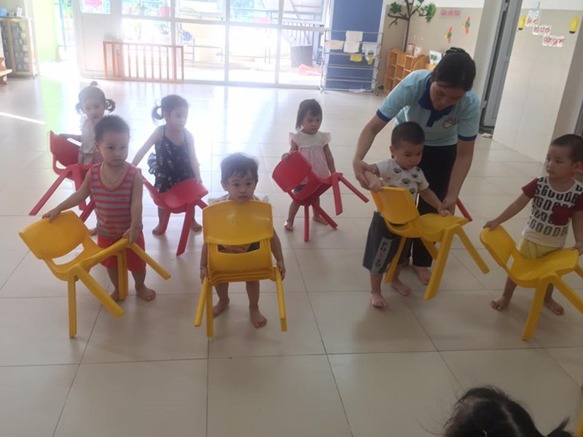

Slide 3
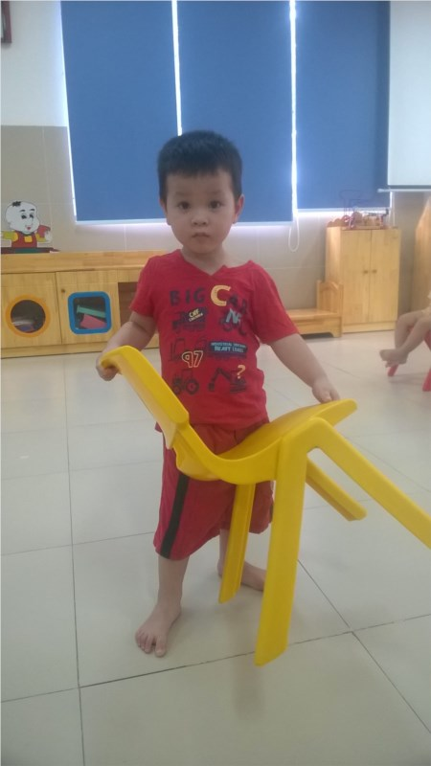

Slide 4
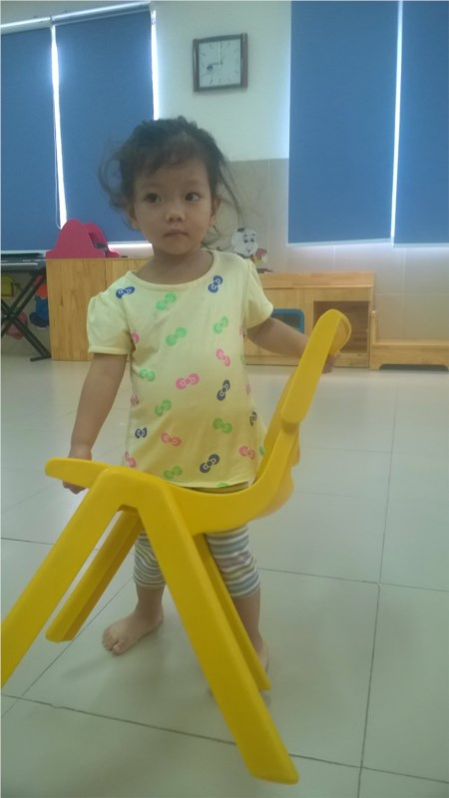

Slide 5
